Slide 1
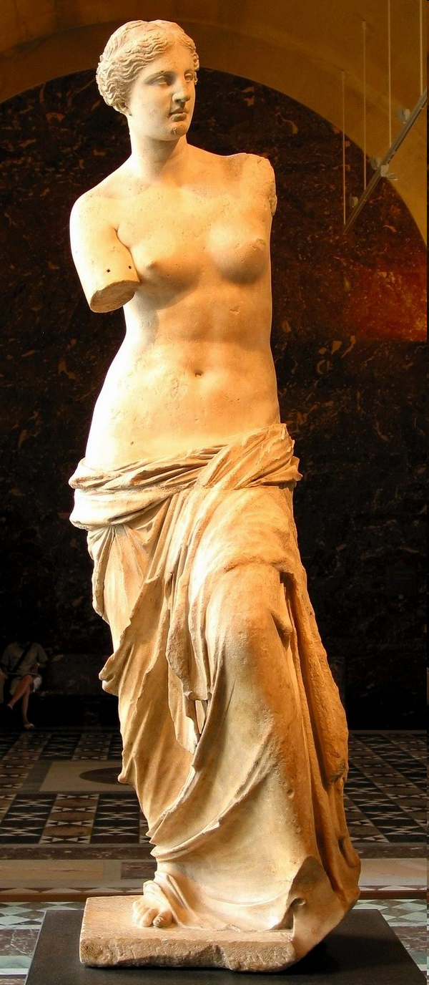
GYNEKOLOGICKÉ MALIGNITY
NÁDORY KŮŽE
MUDr. Jana Maistryszinová, Ph. D.
MUDr. Jana Folberová

Slide 2
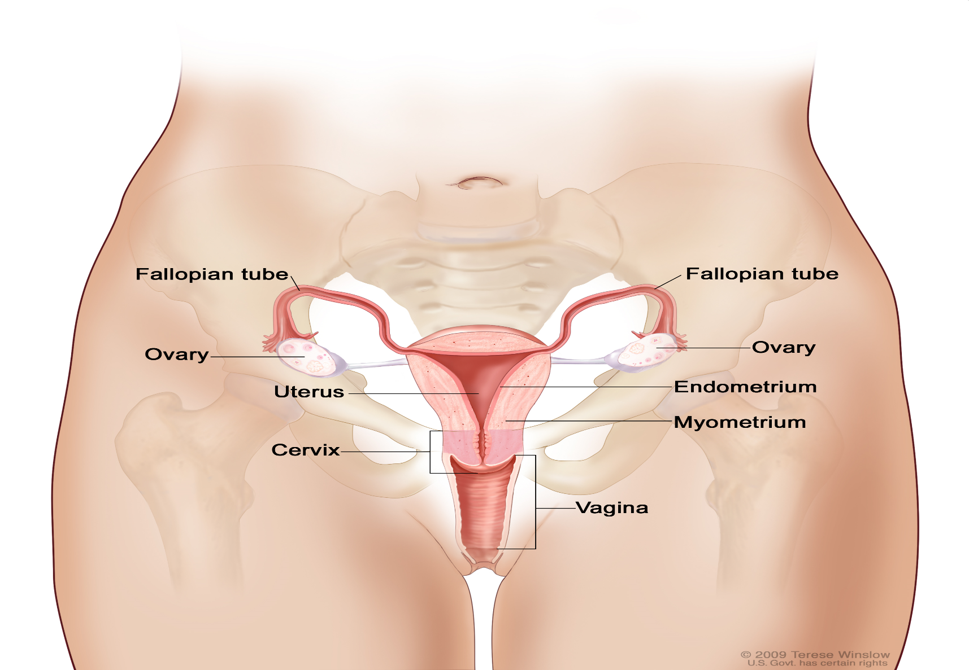
Anatomie ženské pánve

Slide 3
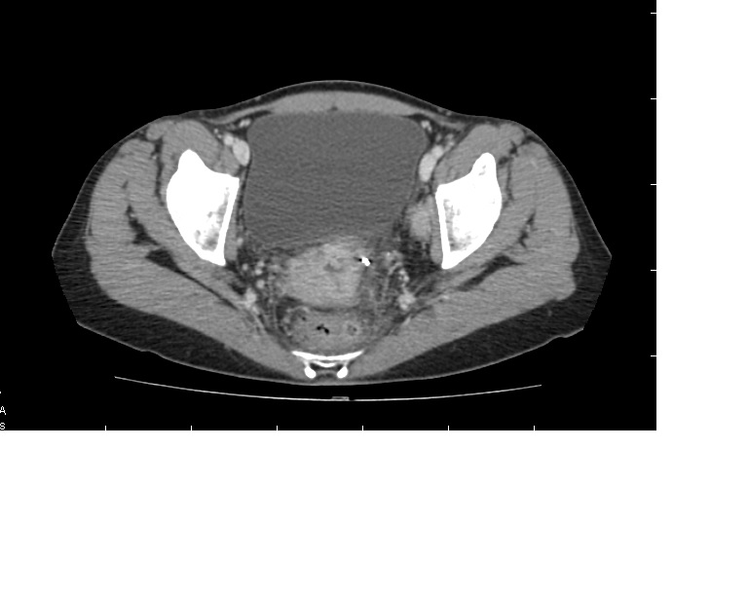
Topografická anatomie na CT či MR
močový měchýř
Děložní čípek
konečník

Slide 4
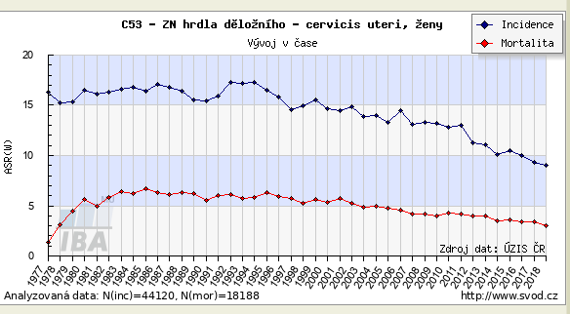
Nádory děložního hrdla
Incidence: 11/100 000 žen k roku 2013, 9/100 000 k roku 2018 ,
mortalita 3/100 000 žen
3 nejčastější malignita v ČR

Slide 5
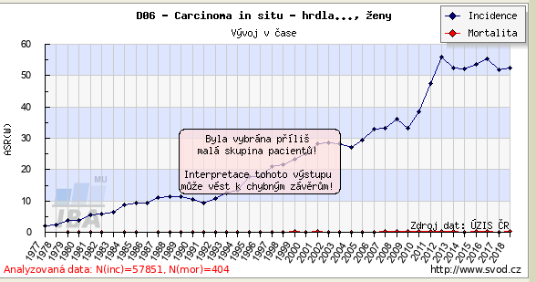

Slide 6
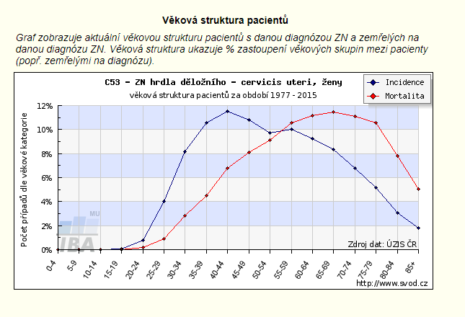
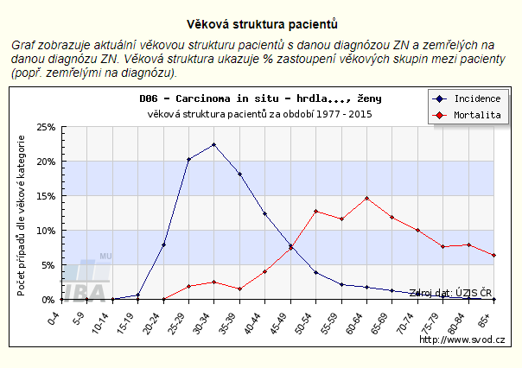
35 % pacientek mladších 45 let

Slide 7
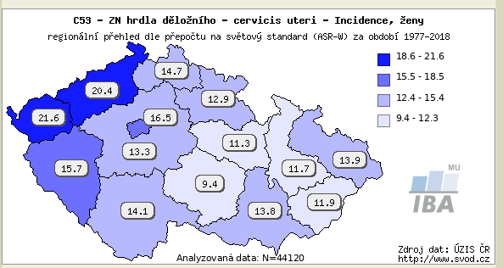

Slide 8
Etiologie, rizikové faktory:
Perzistentní infekce humánním papilomavirem (HPV) onkopetentní typy 16 a 18 (99 % prekanceróz H- SIL), HPV 31,33,35 a 51
sexuální chování, kouření, časný věk 1. těhotenství, vysoký počet porodů a potratů – lacerace děložního čípku, porucha imunitního systému, špatné socioekonomické podmínky
Prekanceróza: cervikální intraepiteliální neoplázie CIN I.-III. nejčastěji v 25-35 letech
Carcinoma in situ v 35-44 letech
Invazivní karcinom mezi 45.-55. rokem
Notes:
Promořenost populace HPV v 80 %, max HPV v 25 letech, po 35 roku pouze 5-10 %

Slide 9
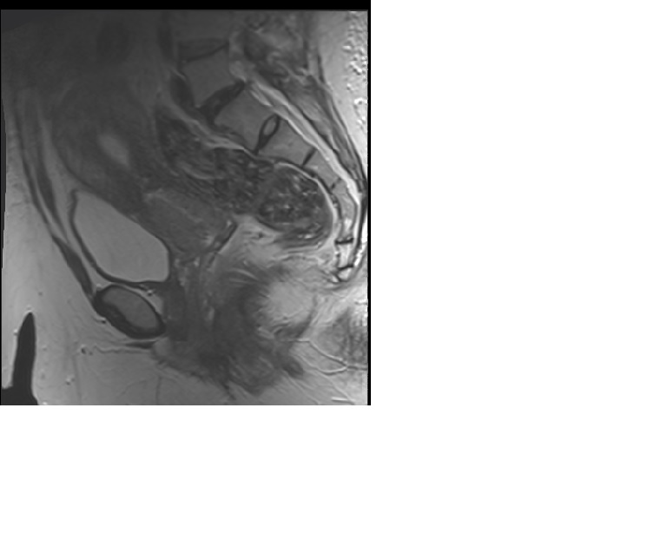
Klinický obraz:
exofytický nebo endofytický růst
krvácení po pohlavním styku, bolest, vodnatý výtok,
symptomy z prorůstání do okolních orgánů
obstrukce močovodů-hydronefróza ledviny
časná stadia jsou asymptomatická
Šíření: lokální do děložních vazů (parametrií), do okolních orgánů, šíření lymfogenní, hematogenní
Diagnostika: gynekologické vyšetření, vag. UZ
Prebioptické metody
neinvazivní metody ke zjištění prekancerotického stavu-
cytologie, kolposkopie, spektroskopie a HPV testace
Cílená biopsie – minibiopsie, cílená excize, kyretáž děložního hrdla
RTG plic, cysto a rektoskopie, CT pánve a břicha
příp. MR pánve, PET/CT
TM SCC, CYFRA-21, HCG
tumor
Notes:
Zvažuje se testování HR HPV u žen nad 30 let analýza DNA

Slide 10
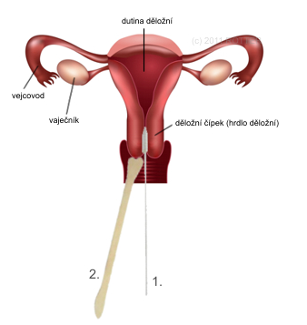
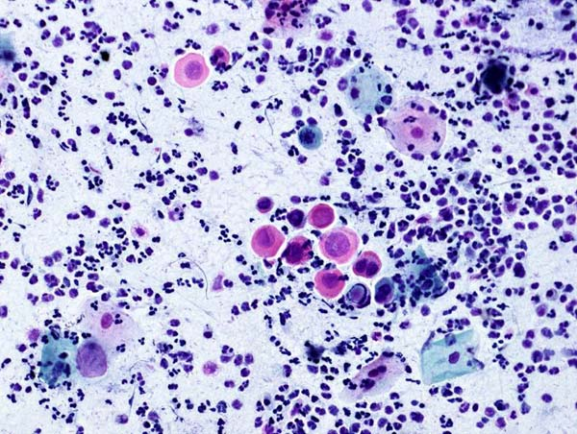
Cytologie - odběr z povrchu exocervixu špátlí, z endocervixu speciálním kartáčkem, nátěr na sklo
www.konizace.info

Slide 11
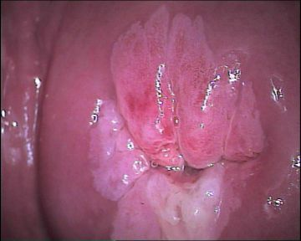
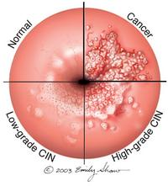
Kolposkopie - těžké dysplastické změny děložního čípku
Rozšířená kolposkopie s 5% kyselina octovou
www.konizace.info

Slide 12
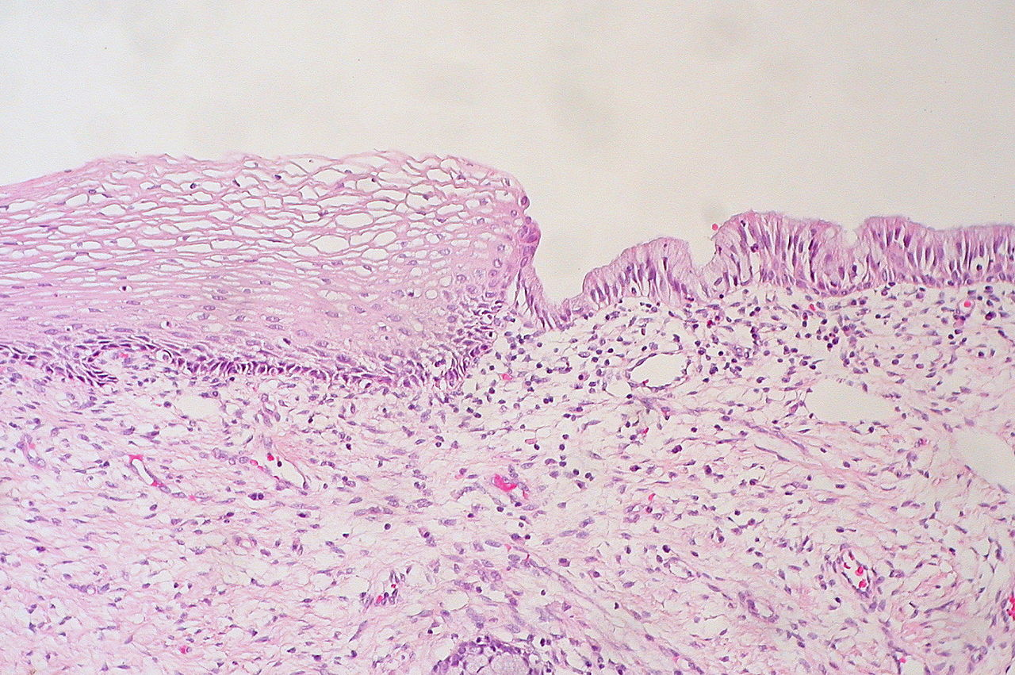
Cervical Intraepithelial Neoplasia (CIN)
CIN v místě transformační zóny
Dlaždicový epitel
Cylindrický epitel
CIS

Slide 13
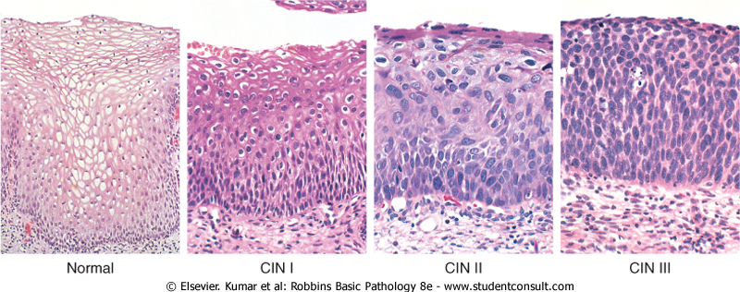
CIN jsou definovány jako alterace dlaždicového epitelu, charakterizované abnormální buněčnou proliferací, vyzráváním a cytologickými atypiemi /především jadernými - hyperchromásie, zvětšení - nárůst N/C poměru, pleomorfismus, které jsou v různé míře přítomny ve všech vrstvách epitelu, bez ohledu na stupeň cytoplazmatické maturace.
Jejich grading /CIN I, II a III / je pak založen na části epitelu vykazující známky vyzrávání
Terapie CIN se řídí tíží léze a výsledky kolposkopie. Pacientky s biopticky ověřenou CIN I a uspokojivým kolposkopickým nálezem mohou být pouze sledovány.
Hlavními metodami léčby pro pacientky s biopticky ověřenou CIN II,III jsou pak ablace či exscize.
CIS
www.sikluv-ustav-patologie.patologie.cz
Notes:
CIN nahrazováno L-SIL a H-SIL . Skvamozni intraepiteliální léze, L sil část vyzraje a regreduje, nebo dlouhá perzistence stacionární

Slide 14
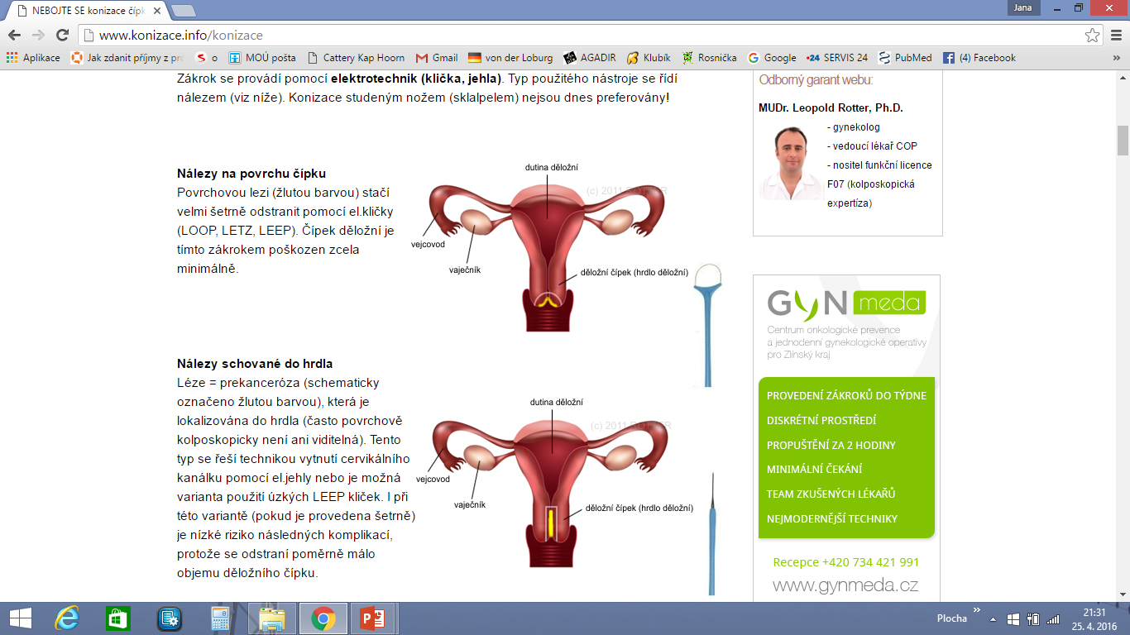
Konizace děložního čípku
Krátký zákrok s odstraněním postižené části čípku
Rozsah dle možností k zachování těhotenství
Trachelektomie prostá či radikální u žen plánujících těhotenství – odstranění téměř celého hrdla děložního, radikální s kraniální částí pochvy a děložními vazy
Simplexní hysterektomie
Radikální hysterektomie
www.konize.info

Slide 15
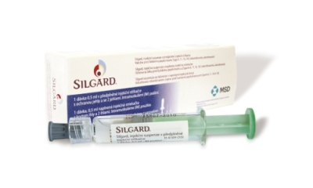
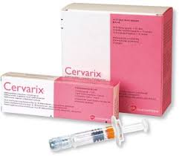
SCREENING CA DĚLOŽNÍHO HRDLA
1x ročně cytologické vyšetření, kolposkopie, kompletní gynekologické vyšetření
Adresné zvaní
Prevence: očkování 3 profylaktické vakcíny proti HPV – bivalentní HPV 16,18 Cervarix, kvadrivalentní v kombinaci s HPV 6 a 11 (prevence genitálních bradavic) Silgard, nanovalentní Gardasil 9
Nejlépe u dívek před zahájením pohlavního života mezi 9. -10. rokem, věkové rozmezí (9-45 let), v současné době nabízeno i chlapcům
http://hpvinfo.cz/cipku-delozniho-ockovani-proti-rakovine
Notes:
2006 Silgard

Slide 16
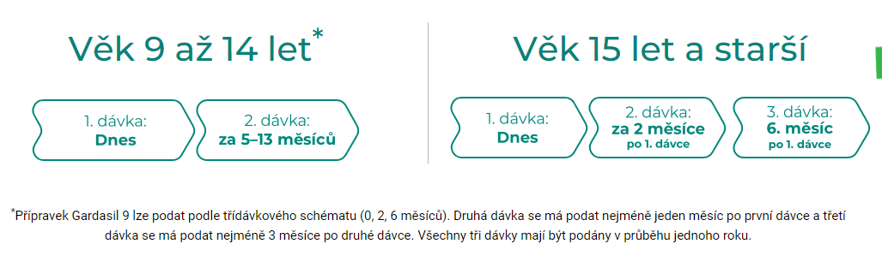
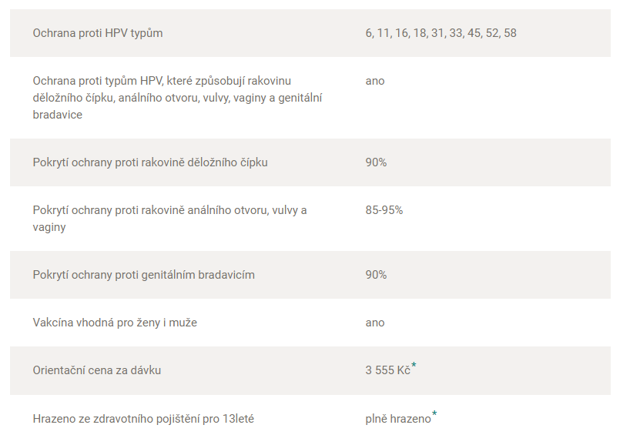
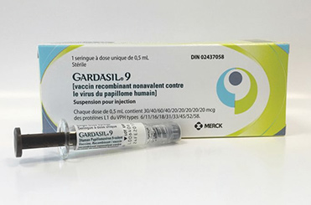
https://ockovaniprotihpv.cz/ockovani-proti-hpv

Slide 17
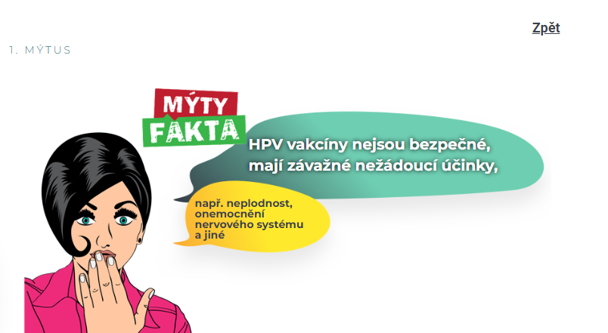
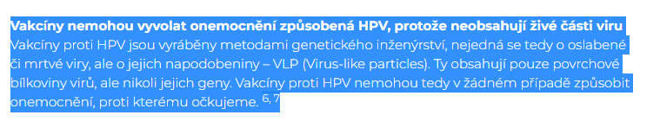
https://ockovaniprotihpv.cz/ockovani-proti-hpv

Slide 18
HPV, čeled Papillomaviridae
neobalené dsDNA viry, jejichž replikace probíhá v jádře hostitelské buňky
Pro papillomaviry je charakteristická jak druhová, tak tkáňová specifita. Byly detekovány u širokého spektra obratlovců, kromě lidských papillomavirů jsou známy např. králičí, hovězí, kočičí, nebo papouščí, ale dosud nebyl zaznamenán jejich mezidruhový přenos.
Podle typu infikovaného epitelu lze rozlišovat typy kožní, slizniční a dále některé typy nacházené současně jak v lézích kůže, tak i sliznic.
Podle svého onkogenního potenciálu se HPV dělí na vysoce rizikové typy (high risk, HR) a typy nízce rizikové (low risk, LR)
K HR patří např. typ 16, 18, 31, 33, 35, 39, 45, 51, 52, 56, 58, mezi LR typy řadíme např. typ 6, 11, 34, 40, 42, 43, 44, 54, 70, 74.
Vaněček T, hpv.cervix.cz

Slide 19
Nejvyšší riziko maligní transformace buněk děložního čípku představují především HPV typy 16 a 18
Každoročně se ve světě infikuje virem HPV asi 300 milionů žen, z toho asi 100 milionů subtypem 16 a 18.
Přítomnost DNA high-risk HPV se prokazuje v 99,7% u spinocelularního karcinomu
a v 95 % u adenokarcinomu.
K odhalení typu HPV infekce slouží hybridizační testy.
Maximum výskytu pozorujeme u sexuálně aktivních žen před dosažením 25. roku věku (15–40 %), poté incidence klesá a po 35. roce věku perzistuje virus už jen u 5–10 % žen.
Perzistence HPV v epitelu čípku děložního souvisí s neschopností imunitního systému eliminovat virus
Ke vzniku samotného nádoru přispívají další tzv. nádorové promotory, všeobecně známé rizikové faktory – sexuálně přenosné infekce, časné zahájení pohlavního života, pohlavní promiskuita, kouření, porucha imunity.
Mouková et al.2011

Slide 20
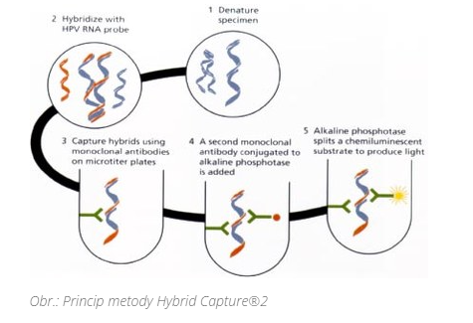
Pro rutinní preventivní a diagnostický screening cervikálních lézí obvykle plně postačuje určení HPV negativity nebo HPV pozitivity, v případě pozitivity určení přítomnosti některého typu ze skupiny HR HPV, případně podle charakteru léze i LR HPV
Nejpoužívanější metodou je Hybrid Capture II systém (Digene), který používá pro hybridizaci RNA sondy jak pro skupinu HR HPV typů (16,18,31,33,35,39,45,51,52,56,58,59,68 ), tak pro skupinu LR HPV typů ( 6,11,42,43,44 )
Jeho podstatou je metoda založená na přímé hybridizaci HPV DNA, detekce pomocí specifických protilátek konjugovaných s příslušným detekčním enzymem, v tomto případě nejčastěji za použití chemiluminiscenčního substrátu. Pro zvýšení citlivosti detekce se využívá metoda amplifikce signálu, tím se tato metoda stává srovnatelně citlivou s detekcí na bázi PCR. Touto metodou lze podle některých publikací detekovat přítomnost papillomavirů s citlivostí již od 1pg HPV DNA/ml.
Vaněček T: cervix.cz, linkos.cz

Slide 21
Přetrvávání viru v epitelu (v této fázi nemusí být detekovatelné cytologií nebo kolposkopií ještě žádné změny) i po 35. roce života je největším rizikem pro vznik přednádorového stavu a karcinomu.
V současné době jsou screeningové programy založeny ve všech rozvinutých zemích na onkologické cytologii, řada zemí nyní doplňuje k zvýšení spolehlivosti screeningu i HPV testaci na onkogenní typy.
Screening cervikálního karcinomu je dnes ve světě uznáván jako nejefektivnější ze všech dostupných screeningových programů

Slide 22
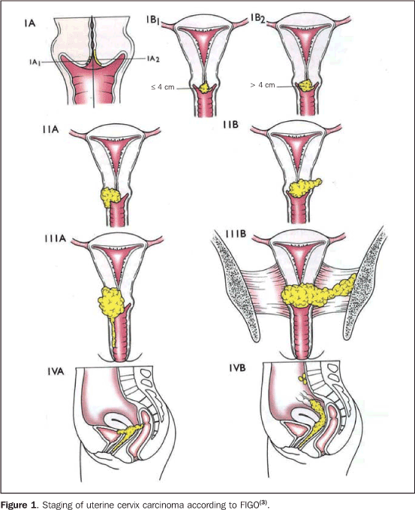
FIGO klasifikace- velikost tumoru + hloubka invaze
Histopatologie: Spinocelulární karcinom 85-90 %,
Nová klasifikace pro adenokarcinomy- Silvův systém
Sarkomy, melanom

Slide 23
Léčba:
Chirurgická - konizace, hysterektomie, radikální hysterektomie s pánevní lymfadenektomií
Radioterapie
  pro stadia IIB a výše - kurativní RT v konkomitanci s CHT (cDDP) a s kombinací brachyterapie (dávka 45+6 Gy, + BRT 27,5-30 Gy), ozař. objem pánev s/bez paraaortální uzliny
  adjuvantní (zevní s kombinací BRT, dávka 45 Gy+ BRT 10 Gy)
  Paliativní – prevence bolestí, krvácení, mírnění potíží z infiltrace okolních tkání, CHT s cisplatina+taxany, bevacizumab
  Prognóza – 5 letý OS v I st. 92 %, II st 75 %, III st 50 %, IV 12 %

Slide 24
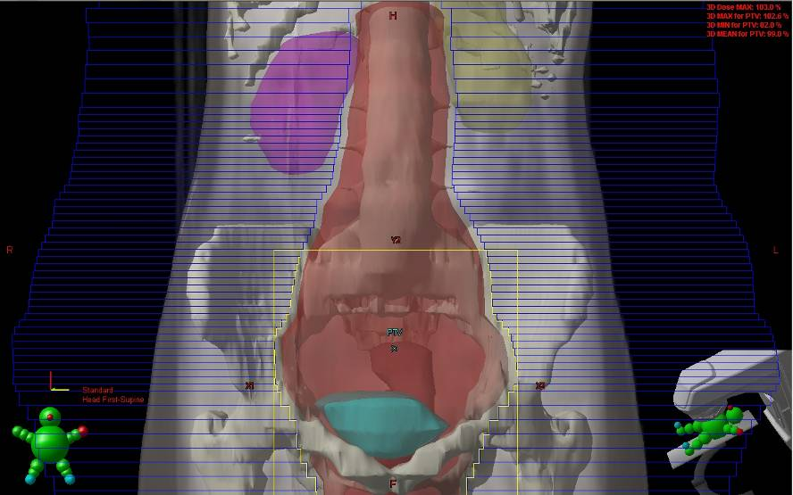
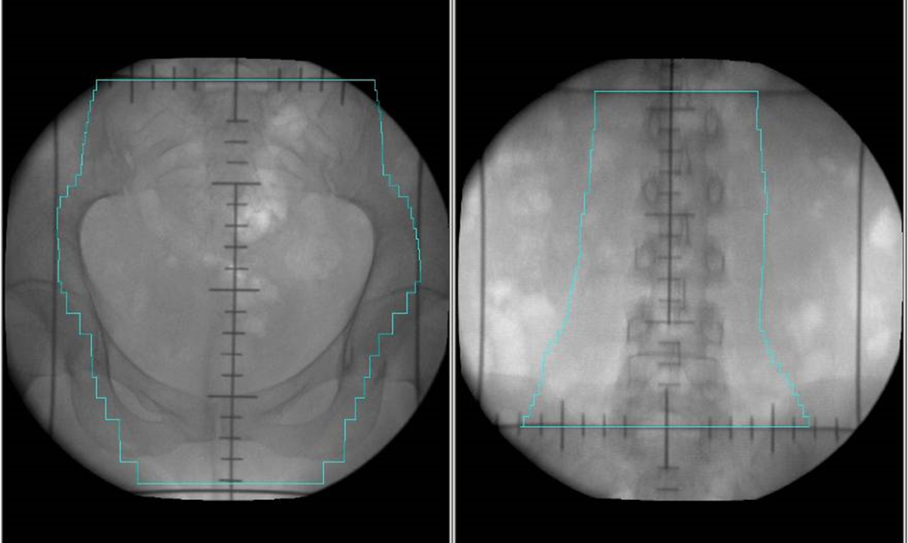
Radioterapie oblast dělohy, pánevních a paraaortálních lymfatických uzlin

Slide 25
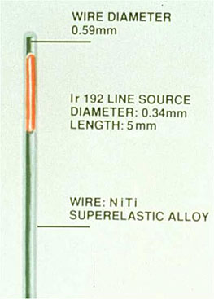
Brachyterapie BRT (brachys = krátký)
ozařování z krátké vzdálenosti
Iridium 192
- poločas rozpadu 74 dní
- energie záření 0,38 MeV
- zdroj s vysokým dávkovým příkonem
HDR (high dose rate)
- dávkový příkon nad 12 Gy/hod
HDR BRT
I
R
I
D
I
U
M

Slide 26
Uterovaginální aplikace (UVAG)
- zavedení uterinní sondy do dutiny děložní a ovoidů do poševních kleneb
- výkon se provádí v krátkodobé celkové anestezii (cca 20-30 minut)
Indikace:
kurativní léčba karcinomu hrdla děložního, lokálně pokročilá stadia FIGO IIB a IIIB
BRT (5x 6,0 Gy UVAG) v kombinaci se zevní RT (± konkom. CHT)
paliativní BRT – hemostypticky

Slide 27
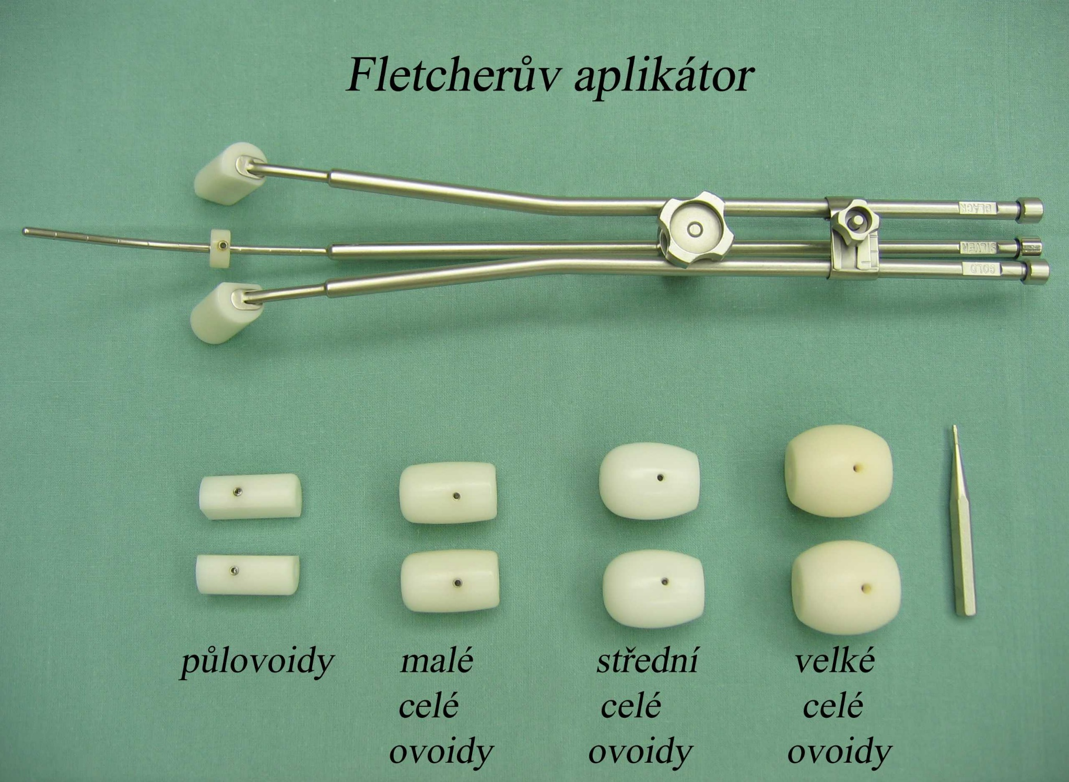

Slide 28
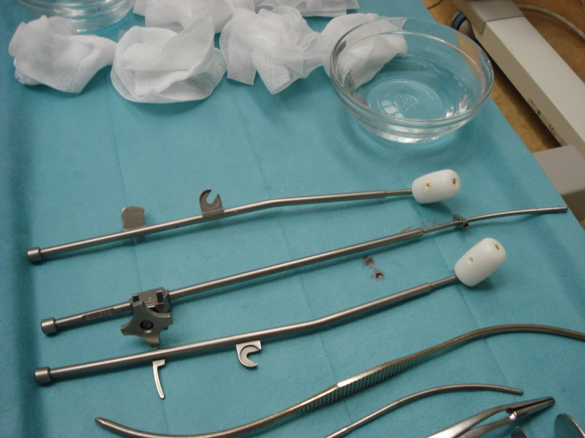
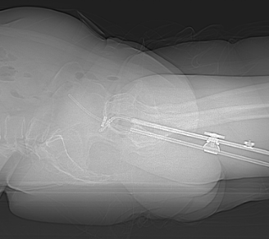
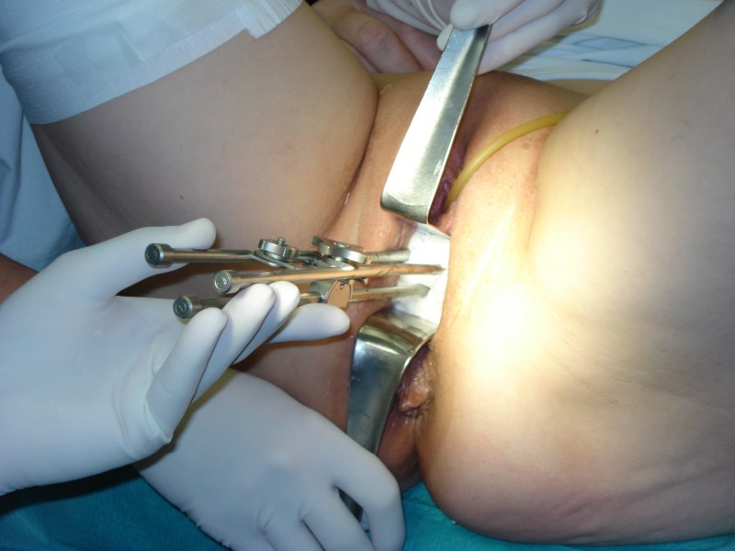
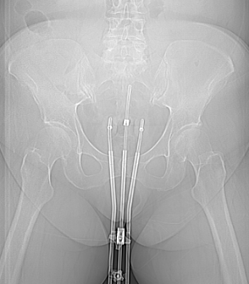

Slide 29
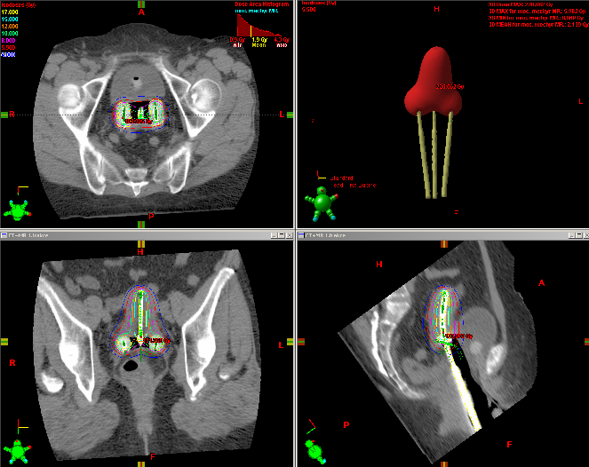
  NÚ: průjmy, potíže při močení, při RT na oblast paraaortálních uzlin nauzea a zvracení, chronické poškození ledvin, sexuální dysfunkce- fibróza pochvy

Slide 30
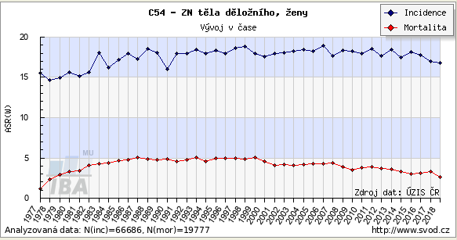
Ca děložního těla
Incidence: nejčastější gyn. malignita,
incidence 35/100 000 žen
mortalita 8/100 000 žen
Věkové rozložení mezi 60.-75. rokem
Etiologie, rizikové faktory:
I typ – hyperestrogenismus – dobře diferencované, mladší věk, lepší prognóza
II typ – bez závislosti na hormonech, nediferencované, starší pacientky
Rizikové faktory: zvýšená hladina estrogenů - pozdní menopauza, nulliparita, ovariální poruchy s neoponovaným prolongovaným působením estrogenů, vysoký věk, obezita, DM, hormonálně aktivní nádory ovaria, imunodeficitní onemocnění a imunosuprese. Lynchův sy
Protektivní ochranné faktory - vyšší parita, dlouhodobé užívání HAK- redukce rizika až o 50 %.

Slide 31
Symptomy nemoci:
Většinou diagnostikován časně – nepravidelné nebo postmenopauzální krvácení z rodidel tzv. metrorhagie,
bolesti podbřišku
Diagnostika:
gynekologické vyšetření - USG vag. sondou ( výška endometria, hranice endometrium/myometrium, invaze a infiltrace hrdla)
histologický odběr získaný separovanou abrazí, ev. při hysteroskopii
RTG plic, CT břicha + pánve
Tumor marker Ca 125, HE4
fakultativně: cystoskopie, rektoskopie, kolonoskopie, USG či CT hrudníku a břicha, CT, MR event. PET
Histopatologie:
I. epiteliální nádory 96-98 % (endometriální adenoca, clear cell ca, serósní papilární ca, adenosquamozní ca)
II. sarkomy (leiomyosarkom, endometrální stromální sarkom, adenosarkom) - špatná prognóza
III. nádory trofoblastu - koncentrovány celostátně do centra pro léčbu trofoblastu ve FN Motol v Praze
Klasifikace stádií dle FIGO a TNM

Slide 32
Terapie
1. Adekvátní chirurgický výkon - indikován u všech pacientek klinického stadia I - III, s výjimkou pacientek, u nichž jsou interní kontraindikace operačního výkonu. (hysterektomie, bilat. AE, lymfadenektomie, laváž)
Operační přístup - klasická laparotomie, laparoskopicky asistovaný vaginální výkon
2. Radioterapie
a) adjuvantní radioterapie
  u všech pokročilých nádorů od stádia I b a při nádorovém postižení uzlin.
  neadekvátní operační výkony
b) primární radioterapie u pacientek s kontraindikací operačního výkonu
c) paliativní radioterapie většinou cílené ozáření recidiv
3. Chemoterapie
  adjuvantní léčba u klinického stadia T3, N1, event.v kombinaci s radioterapií CBDCA/Paclitaxel
  - paliativní léčba u klinického stadia IV
  léčba recidiv
  4. hormonální léčba - medroxyprogesteronacetát, megestrolacetát, tamoxifen, inhibitory aromatáz
  Nádorové buňky vyzrávají vlivem gestagenů

Slide 33
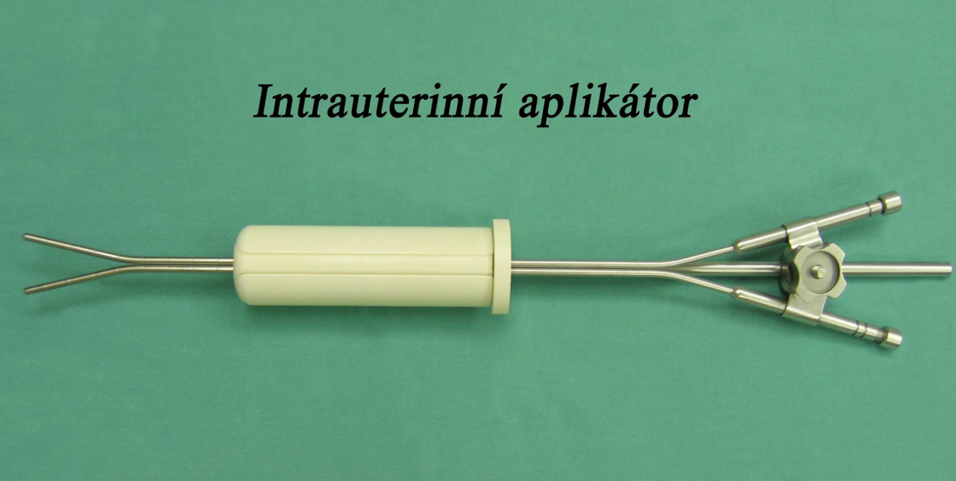
Intrauterinní aplikace (IU)
Indikace: inoperabilní nádor těla děložního (kurativa, paliace),
BRT (2x 7-8 Gy, 3x 6,3 Gy, 5x 7,5 Gy, 4x 8,5 Gy), většinou v kombinaci se zevní RT
zavedení uterinního aplikátoru do dutiny děložní
a pochvy
- výkon v krátkodobé CA (cca 30 minut)

Slide 34
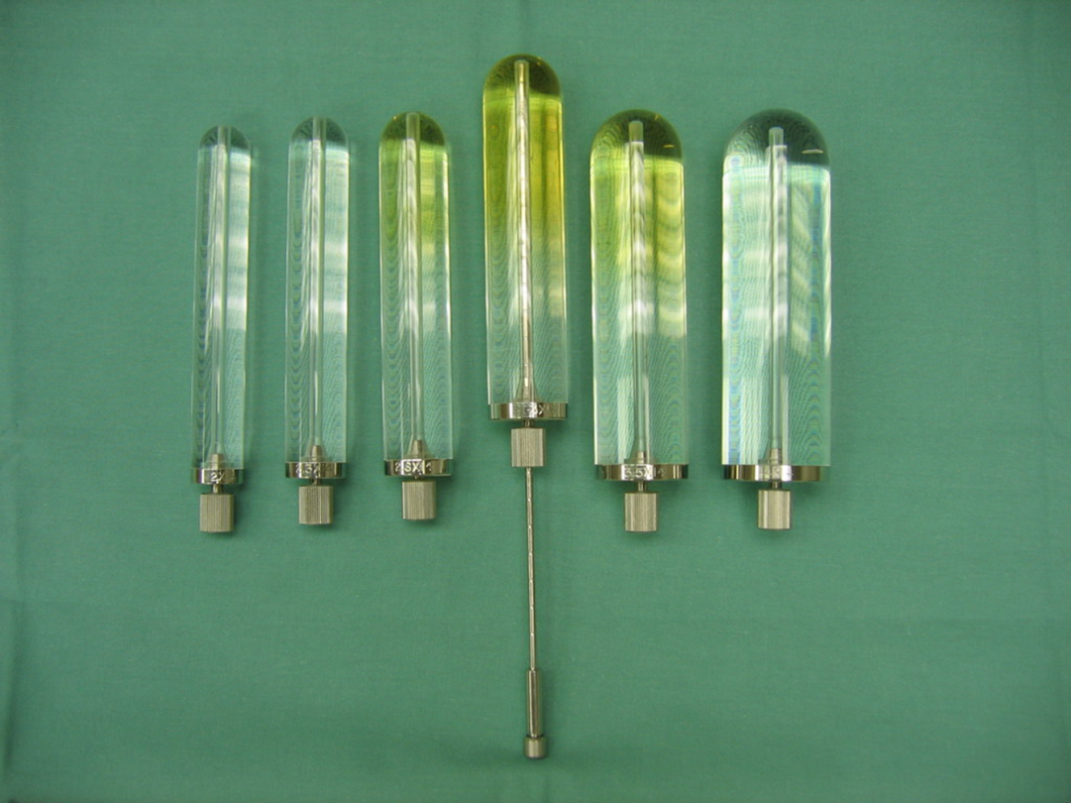
Vaginální aplikace, vaginální válec, lineární zářič (LZ)
Indikace: adjuvantní RT u karcinomu těla děložního, BRT samostatně nebo v kombinaci se zevní RT
primární terapie u karcinomu vaginy,
paliativní BRT poševních MTS
- zavedení aplikátoru (vaginální válec) do pochvy
- výkon bez CA

Slide 35
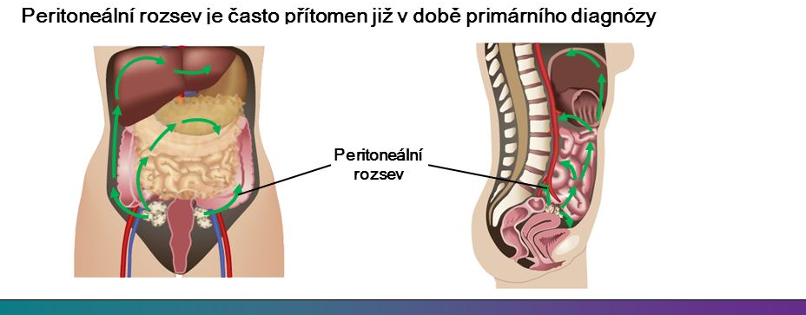
Ca vaječníků a vejcovodů
Incidence: 9,3/100000 žen, mortalita 4/100000
průměrný věk pacientek s epiteliálním typem nádoru ovaria je 57 let, u ostatních typů 30 let.
maximum výskytu tumorů vejcovodů se uvádí kolem 50. roku života.
incidence na vzestupu, tu ovari 21,4/100 000 žen, mortalita nejvyšší mezi gynekologickými malignitami – až 75 % nádorů diagnostikováno ve vyšším stádiu, tu vejcovodů 1,4/100000
Etiologie, rizikové faktory:
vysoký počet ovulací (snížení počtu ovulací těhotenstvím, kojením a HAK má protektivní vliv),
zánětlivé procesy v malé pánvi, endometrióza, polycystická ovaria, ionizační záření na pánev, talek, azbest, vliv výživy
v 5 –10 % případů mutace v genech BRCA1 a 2 , Lynch
Šíření: cestou implantačních metastáz na serózách
nebo přímým šířením do okolních orgánů, lymfogenně
Notes:
80% pacientek starších 50 let

Slide 36
Klinické příznaky:
časná stádia bezpříznaková, nádory bývají odhaleny náhodně a to pouze asi v 10 % případů ( při gyn. vyšetření nebo při chirurgickém výkonu v dutině břišní).
v pozdních stádiích bývají příznaky často nespecifické (poruchy trávení, nadýmání, zvětšování břicha, pocit tlaku a tíhy v břiše, někdy se ohlásí náhlou příhodou břišní při torzi nebo ruptuře, zánět či trombóza žil DKK)
Diagnostika:
gynekologické vyšetření, histologie
CA 125 – specifické u 80 % zvýšená hladina, Ca 19-9 (u mladých - CEA, hCG, AFP)
USG pánve, RTG plic, CT pánev+RP, metodou volby je NMR, PET,
fakultativně: cystoskopie, rektoskopie, kolonoskopie

Slide 37
Histopatologie:
nádory epiteliální (serosní, mucinosní, endometroidní, clear cell, anaplastické, Brennerův tumor)
  cca 80-90 % všech maligních ovariálních tumorů a vyskytují se především od 30. roku výše.
nádory z gonadálního mezodermu (granulozový nádor ovaria, arrhenoblastom)
  5-10 % ovariálních tumorů, vyskytují se ve všech věkových skupinách, častěji po menopause.
germinální nádory (dysgerminom, non-dysgerminomy - z extraembryonálních tkání - nádor ze žloutkového váčku, nádory z trofoblastu - choriokarcinom, z embryonálních tkání – teratom)
  5 % ovariálních tumorů a vyskytují se převážně v dětství a v mladém věku do 25 let. Často se vyskytují ve smíšené formě
Klasifikace stádií dle FIGO a TNM
  Prognóza - I. klinickém stadiu dosahují 5letého přežití v 70–80 %,
  II. klinické stadium v 60 %, ve III. klinickém stadiu ve 23 % a ve IV. klinickém stadiu v 8 %.
  Pětileté přežití v případě pánevní recidivy se pohybuje mezi 14–34 %.

Slide 38
Chirurgie !!! - peritoneální laváž, inspekce a palpace peritoneálních povrchů, biopsie adhezí primárního tumoru s okolím, odběr bioptických vzorků z peritonea, močového měchýře, pravého a levého parakolického prostoru, pravé klenby brániční, peritoneum pánevní stěny v místě tumoru) cytoreduktivní výkon = dosažení nulového makroskopického rezidua=nejlepší prognóza
0 cm reziduum median přežití 99 měsíců vs 1cm 36 měsíců vs více než 1cm 29 měsíců
CHT- zlatý léčebný standard u FIGO II-IV CBDCA+paklitaxel 6-9x, HIPEC paliace
RT – není standard, pouze paliativně
Biologická léčba – bevacizumab solo či s CHT, catumaxomab u maligního ascitu
PARP inhibitory- posilují účinek CHT u pacientek s mutací BRCA 1 a 2
olaparib, rucaparib, niraparib
Poly (ADP-ribose) polymerase inhibitors, which are often called PARP inhibitors, are a targeted therapies that are used to treat cancers. PARP is a protein that has a role in cellular growth, regulation and cell repair which helps the cancer cells repair themselves and survive. The PARP inhibitor stops the cancer cells being repaired which causes the cells to die and so reduces tumor growth.
https://www.drugs.com/drug-class/parp-inhibitors.html
Notes:
HIPEC hypertermická intraperitoneální CHT cDDP+paclitaxel

Slide 39
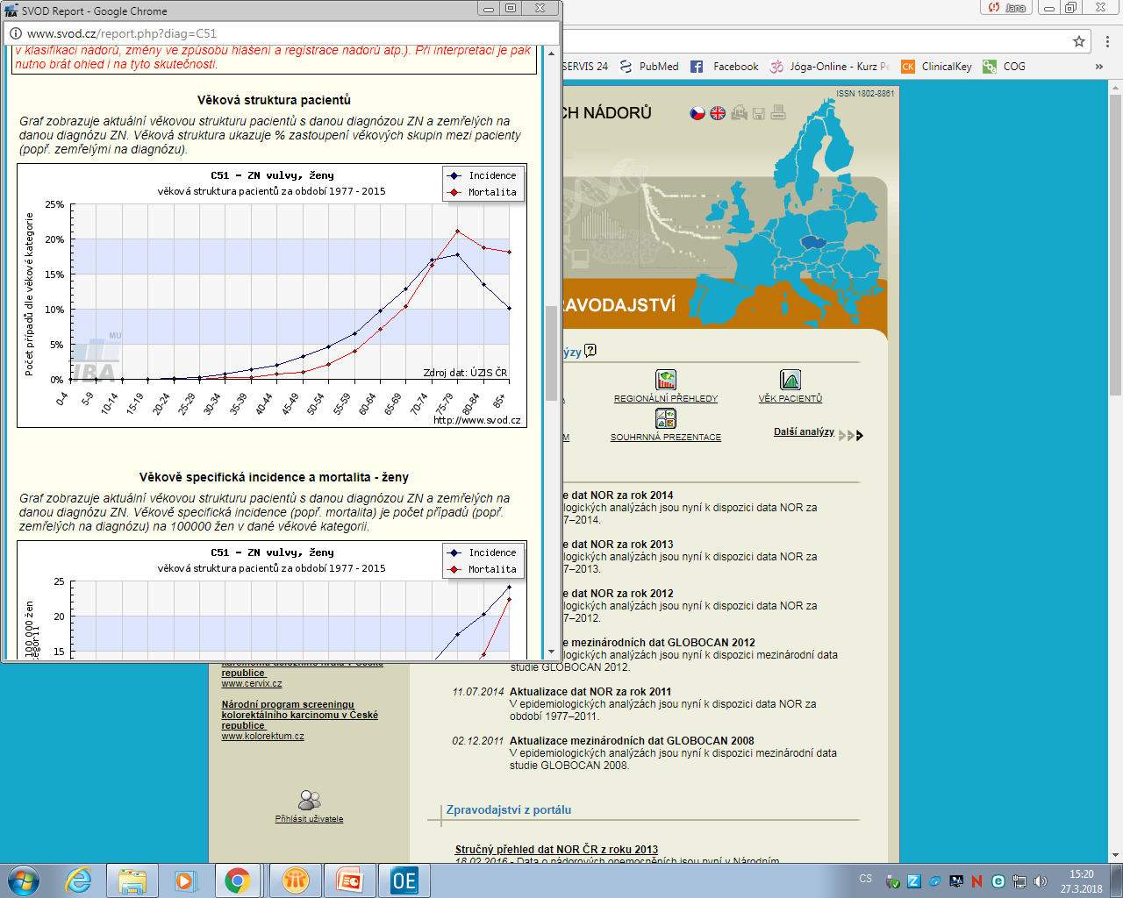
Ca vulvae
Epidemiologie
ženy nad 60 let
incidence v ČR stacionární (4/100 000)
vznikající na podkladě HPV infekce
je mnohdy zjištěn až v pokročilém stadiu, kdy je možná pouze léčba paliativní. Tento stav je způsoben ve větším počtu případů tím, že se pacientky dostaví na gynekologické vyšetření pozdě.
Etiologie, rizikové faktory
dystrofické změny, chronický zánětlivý proces
prekanceróza - VIN I-III
Kouření, imunodeficience

Slide 40
Klinika:
tuhý, vyvýšený infiltrát
tendence k povrchové ulceraci
putridní zápach, svědění, pálení, špinění, krvácení
destrukce vulvy, vaginy, perianální krajiny
metastazování - inguinálních uzliny, uzliny malé pánve, plíce, játra
Šíření: lokální, lymfogenní, hematogenní- málo časté (plíce, játra, kosti)
Diagnostika:
gynekologické vyšetření
vulvoskopie
posouzení hraničních lezí.
cílená biopsie
další vyšetření: RTG plic, uretrocystoskopie, rektoskopie,
UZ inquin, CT pánve, retroperitonea, vyšetření SNL a reg. uzlin

Slide 41
Histopatologická klasifikace nádorů vulvy
varianty dlaždicobuněčného karcinomu (90-94 %)
maligní melanom (4-8 %)
epiteliální nádory ze žlázek a adnexálních struktur (1-2 %)
(adenoca, sarkomy)
Klasifikace stádií dle FIGO a TNM
Prognostické faktory: klinický staging, histologický typ nádoru a grading, velikost a charakter růstu, lokalizace, celkový stav pacientky, věk, interkurence limitující terapeutické možnosti

Slide 42
Terapie
základní léčebnou modalitou chirurgický výkon (mutilující a technicky velmi náročný).
Hlavní podmínkou konzervativního postupu při operaci je detekce a vyhodnocení stavu uzlin.
a) možnosti operační léčby: široká excize, hemivulvektomie u lateralizovaných lézí, radikální vulvektomie nebo exenterace s bilat. inguino-femorální lymfadenektomií
b) radioterapie:
  samostatná RT nebo konkomitantně s CHT u prim. inop. a když odmítnou operaci, dávka 60-70 Gy
  adjuvantní - dávka 45-50 Gy, v případě tu nad 4 cm, 1 a více pozit. uzlin s transkaps. propagací, resekční okraj pod 8 mm,
  paliativní
  technika: poloha na zádech - frog leg, 3D plánování s CT, ozařovaný objem vulva s/bez ingvinálnímí a pánevními uzlinami
  NÚ: vlhká deskvamační radiodermatitída, průjem, strangurie a dysurie,
c) chemoterapie: k potenciaci účinku radioterapie nebo u pokročilých a recidivujících onemocnění.
cDDP, 5-FU, mitomycin

Slide 43
NÁDORY KŮŽE
Spinocelulární karcinom
Bazocelulární karcinom
Maligní melanom
nemelanomové nádory jsou heterogenní skupina nemocnění s různým biologickým chováním
Incidence 196/100 000, nízká mortalita 4,5/100 000

Slide 44
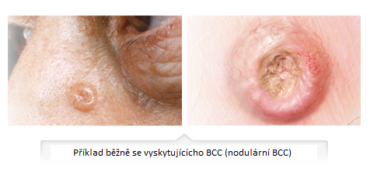
Bazocelulární karcinom
Vychází z bazální vrstvy epidermis,
Výskyt u bílé rasy, ve starším věku častěji u mužů
Etiologie: chronická expozice UV záření, chronická imunosuprese, genetická predispozice (xeroderma pigmentosum, Gorlinův syndrom)
Klinika: výskyt v místech exponovaných slunci, nodulární forma 70 %, superficiální 15 %, s pigmentem
Vzdálené mts jsou velmi vzácné, častěji lokálně destruktivní růst
Terapie: totální excize s lemem 5mm, kryoterapie tekutým dusíkem, RT, fotodynamická léčba – expozice UV záření o definované vlnové délce při senzibilizaci porfyriny (fotoexcitace v nád. bb)
Imiquimod, vismodegib – inhibice hedgehog signální dráhy

Slide 45
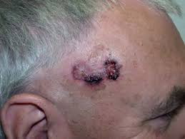
Spinocelulární karcinom
Vychází z epidermálních keratinocytů
Ve vyšším věku, častěji u mužů, fototyp kůže I a II
Etiologie: chronická expozice UV záření, ionizace, chronické dráždění kůže- v jizvách, popáleninách, chemické karcinogeny (arsen), genetické faktory, HPV infekce
Klinika: difusně infiltrující forma, exofytická forma, časté krvácení, ulcerace
Lymfogenní šíření, hematogenní při pokročilém onemocnění
Terapie: radikální excize, disekce postižených lymfat. uzlin, RT, CHT u diseminovaného onemocnění

Slide 46
Maligní melanom
Neuroektodermální nádor vznikající z melanocytů, vznik na kůži, sliznicích i v oku
Incidence dramaticky vzrůstá 20/100 000, mortalita 5/100 000
Etiologie: genetické faktory- familiární výskyt (5 %), mutace genů pro CDKN2A, BRCA 2, p16
nejvýznamnější UV záření- důležitá je dávka UV záření v dětství, nárazové opalování se spálením, velké množství pigmentových névů

Slide 47
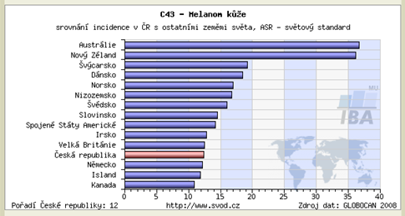

Slide 48
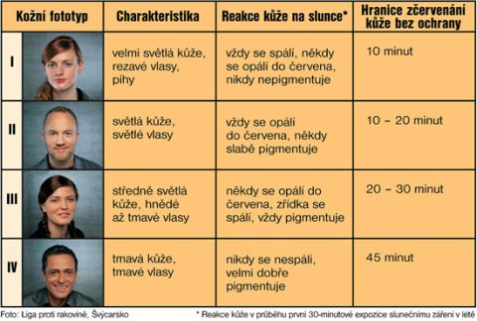


Slide 49
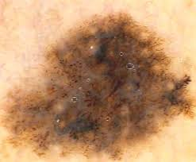
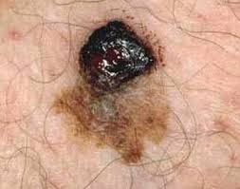
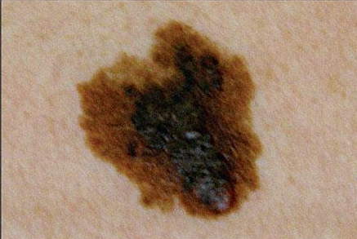
A asymetrie
B nepravidelné okraje (borderline)
C skvrnité zbarvení (color)
D průměr nad 5mm
E trvalé zvětšování v čase (enlargement)

Slide 50
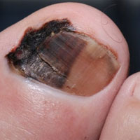
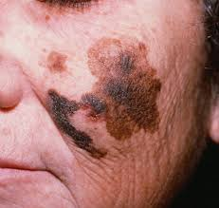
Povrchově se šířící melanom
Nodulární melanom
Akrolentiginozní melanom- dlaně, plosky, prsty
Lentigo maligna melanom –v obličeji

Slide 51
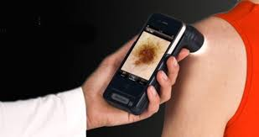
Diagnostika- klinické vyšetření, dermatoskopické vyšetření
Klasifikace dle Breslow (tloušťka nádoru v milimetrech) a Clark (hloubka invaze), počty mitóz, ulcerace, známky regrese nádoru, lymfocytární lem
Radikální excize, vyšetření sentinelové uzliny při tlouštce 0,5-1 mm
RTG srdce plic, UZ lymfat. uzlin, UZ jater, PET/CT
Stanovení mutací v klíčových onkogenech BRAF, c-KIT, NRAS, PD-L1 status

Slide 52
Terapie: radikální excize s bezpečnostním lemem 1-2 cm, disekce spádové lymfatické oblasti při pozitivní sentinelové uzlině
Adjuvantní terapie – imunoterapie - interferonem alfa,
adjuvantní RT výjimečně
Léčba diseminovaného onemocnění – chirurgie, CHT
Cílená léčba BRAF inhibitory – vemurafenib, dabrafenib, trametinib
Moderní imunoterapie – ipilimumab - anti CTLA4 protilátka
Onkolytická vakcína T-VEC- v rámci studií, není stanovena úhrada
Prognóza: Breslow < 1mm 5 leté přežití 95-100 %, 2,1-4 mm 60-75 %, > 4mm 50 %

Slide 53
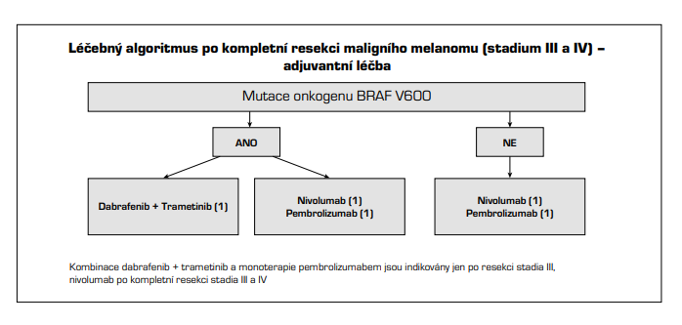

Slide 54



oslabený herpes simplex virus exprimující gen pro GM-CSF
indikace neresekabilní metastatický melanom

Slide 55

https://www.ncbi.nlm.nih.gov/pmc/articles/PMC8003308/pdf/cancers-13-01383.pdf

Slide 56


Děkuji za pozornost

